Slide 1
第10课｜这儿的苹果真便宜！ Lesson 10
读课题，说说你认识哪些词。
HSK教程
学完本课，我会
第一册
1
询问并听懂商品价格
第10课
2
用形容词谓语句评价商品
这儿的苹果真便宜！
3
用“怎么样”并认识人民币
多少钱｜人民币
形容词谓语句｜怎么样
HSK 1 · 第10课 | 01
Notes:
【课时定位】第1课时｜全课导入
【本页目标】学生能用自己的话说出本课核心学习任务。
【建议用时】3分钟；时间不足时保留学生产出与检查。
【教学顺序】读课题→读目标→说已知词→进入热身。
【教师动作/话术】指课题逐项追问；不会时只指目标，不提前讲规则。
【学生任务】读课题，说说你认识哪些词。
【常见问题】只读课题不说目标→指三项目标关键词→学生复述一项目标。
【答案/检查标准】能说出至少三项核心任务，并指出还不熟的一项。
【教材来源】教材印刷P.70（PDF第84页）；教材目标：能听懂并简单谈论商品价格；掌握形容词谓语句的用法；掌握疑问代词“怎么样”的用法；认识人民币。

Slide 2
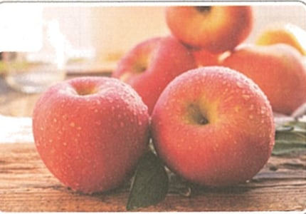
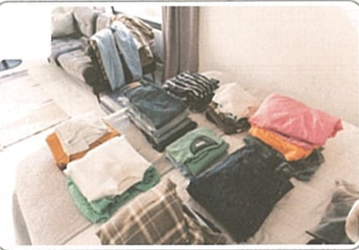
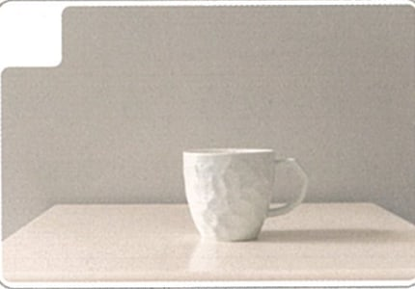
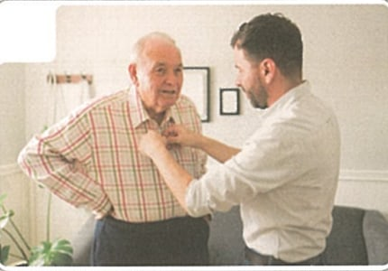
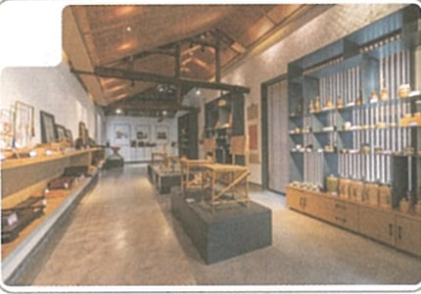
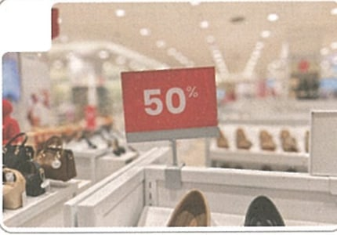
看图热身 Warm-up
看图选词，把字母写在图片旁。
1
2
3
_______
_______
_______
4
5
6
_______
_______
_______
词语：A 衣服 B 便宜 C 苹果 D 穿 E 杯子 F 商店
HSK 1 · 第10课 | 02
Notes:
【课时定位】第1课时｜看图热身
【本页目标】学生能把6个词与图片对应。
【建议用时】4分钟；时间不足时保留学生产出与检查。
【教学顺序】独立匹配→同桌核对→全班读词。
【教师动作/话术】要求只写字母；核对时用“1是A”逐项报。
【学生任务】看图选词，把字母写在图片旁。
【常见问题】字母与图片错配→先说图片内容→回到词库找字母→学生重新配对。
【答案/检查标准】1-C 苹果；2-A 衣服；3-E 杯子；4-D 穿；5-F 商店；6-B 便宜
【教材来源】教材印刷P.70（PDF第84页）。

Slide 3
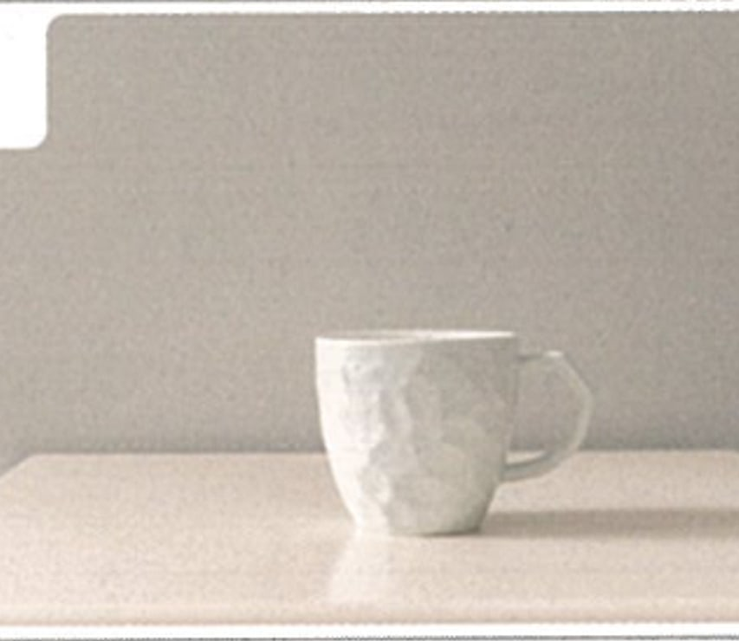
课文1｜核心词语 Key Words
跟读本组词语，再任选一个说短句。
bēizi
shòuhuòyuán
杯子
售货员
cup
shop assistant
zhèbian
qián
这边
钱
this side
money
读一读：杯子｜售货员｜这边｜钱
HSK 1 · 第10课 | 03
Notes:
【课时定位】第1课时｜课文一词语
【本页目标】学生能认读本组教材词语并在句中使用。
【建议用时】4分钟；时间不足时保留学生产出与检查。
【教学顺序】听教师读→带拼音跟读→选词→说短句。
【教师动作/话术】每词领读两遍；随后指汉字，请学生说一个短句。
【学生任务】跟读本组词语，再任选一个说短句。
【常见问题】声调不准或只读不说句→给首音和句头→学生重读并补成短句。
【答案/检查标准】杯子 bēizi；售货员 shòuhuòyuán；这边 zhèbian；钱 qián；检查读音，并用其中一词说完整短句。
【教材来源】教材印刷P.71（PDF第85页）。

Slide 4
课文1｜听力 Listening
听两遍，记录三项关键信息。
证据题
杯子在哪儿：________________
1
证据题
这些杯子多少钱一个：________________
2
证据题
王一雪买哪个：________________
3
HSK 1 · 第10课 | 04
Notes:
【课时定位】第1课时｜课文1听力
【本页目标】学生能听出三项关键信息，并用完整句核对。
【建议用时】5分钟；听两遍后立即同伴核对。
【教学顺序】看题预测→第一遍只听→停5秒→第二遍记录→同伴核对→完整句回答。
【教师动作/话术】教材音频10-1未嵌入。教师朗读两遍：第一遍自然语速完整朗读，全文后停5秒；第二遍逐句朗读，每句后停2秒。朗读稿：
场景：王一雪在小商店买杯子。
王一雪：请问，有杯子吗？
售货员：有，杯子在这边。
王一雪：多少钱一个？
售货员：这些五块钱一个，那些十块钱一个。
王一雪：我买这个吧。
【学生任务】听两遍，记录三项关键信息。
【常见问题】只记零散词→重读对应关键句→补成完整答案。
【答案/检查标准】1.完整答案是“杯子在这边。”；证据：“售货员：有，杯子在这边。”；2.完整答案是“这些杯子五块钱一个。”；证据：“售货员：这些五块钱一个，那些十块钱一个。”；3.完整答案是“王一雪买这个杯子。”；证据：“售货员说明杯子在这边、五块钱一个；王一雪最后说：我买这个吧。”；可接受同义完整句，关键信息须一致。
【教材来源】教材印刷P.71（PDF第85页），课文1；3题均为教师设计的课文证据题；实际音频状态：未嵌入，使用教师朗读。

Slide 5
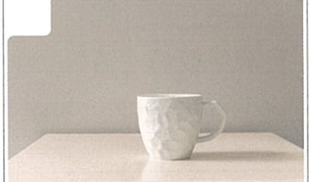
课文1｜跟读 Read Aloud
核对人物和顺序，再交换角色朗读。
王一雪
Qǐngwèn, yǒu bēizi ma?
请问，有杯子吗？
售货员
Yǒu, bēizi zài zhèbian.
有，杯子在这边。
王一雪
Duōshao qián yí ge?
多少钱一个？
售货员
Zhèxiē wǔ kuài qián yí ge, nàxiē shí kuài qián yí ge.
这些五块钱一个，那些十块钱一个。
王一雪
Wǒ mǎi zhège ba.
我买这个吧。
HSK 1 · 第10课 | 05
Notes:
【课时定位】第1课时｜课文一跟读
【本页目标】学生能按人物和顺序朗读课文一。
【建议用时】5分钟；时间不足时保留学生产出与检查。
【教学顺序】默读→跟读→分角色→替换一处信息。
【教师动作/话术】逐轮指人物，先齐读再两人读。
【学生任务】核对人物和顺序，再交换角色朗读。
【常见问题】人物或轮次混乱→指人物和顺序→学生从上一轮重新分角色朗读。
【答案/检查标准】按5轮原顺序分角色朗读；人物、轮次、汉字和拼音准确，不漏轮、不串角色。
【教材来源】教材印刷P.71（PDF第85页）。

Slide 6
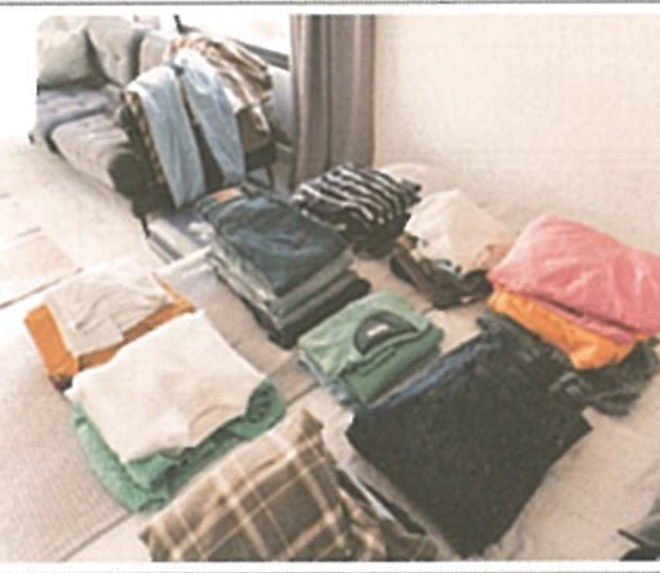
课文1｜核心词语 Key Words
跟读本组词语，再任选一个说短句。
zhèxiē
kuài
这些
块
these
yuan
nàxiē
那些
those
读一读：这些｜块｜那些
HSK 1 · 第10课 | 06
Notes:
【课时定位】第1课时｜课文一词语复现
【本页目标】学生能认读本组教材词语并在句中使用。
【建议用时】5分钟；时间不足时保留学生产出与检查。
【教学顺序】听教师读→带拼音跟读→选词→说短句。
【教师动作/话术】每词领读两遍；随后指汉字，请学生说一个短句。
【学生任务】跟读本组词语，再任选一个说短句。
【常见问题】声调不准或只读不说句→给首音和句头→学生重读并补成短句。
【答案/检查标准】这些 zhèxiē；块 kuài；那些 nàxiē；检查读音，并用其中一词说完整短句。
【教材来源】教材印刷P.71（PDF第85页）。

Slide 7
钱数的表达 Grammar
观察三组句子，说出共同规则。
形式
例句
元／块
→
五块钱
角／毛
→
三块五
零 + 分
→
六块零两分
HSK 1 · 第10课 | 07
Notes:
【课时定位】第1课时｜语言点一
【本页目标】学生能理解并使用钱数的表达。
【建议用时】4分钟；时间不足时保留学生产出与检查。
【教学顺序】读例句→圈形式→归纳→替换。
【教师动作/话术】先让学生找相同部分，再用一句话确认规则。
【学生任务】观察三组句子，说出共同规则。
【常见问题】只背形式不会替换→圈固定结构、给一个新词→学生完成新句。
【答案/检查标准】人民币单位从大到小是元、角、分；口语常说块、毛、分。
【教材来源】教材印刷P.72（PDF第86页）。

Slide 8
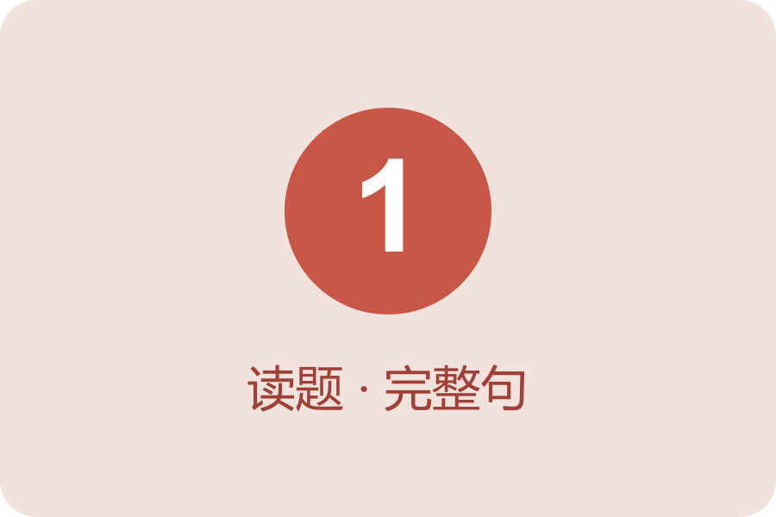
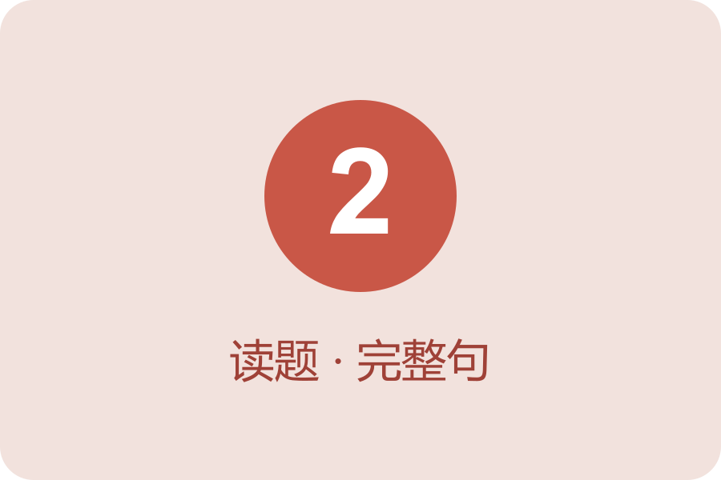
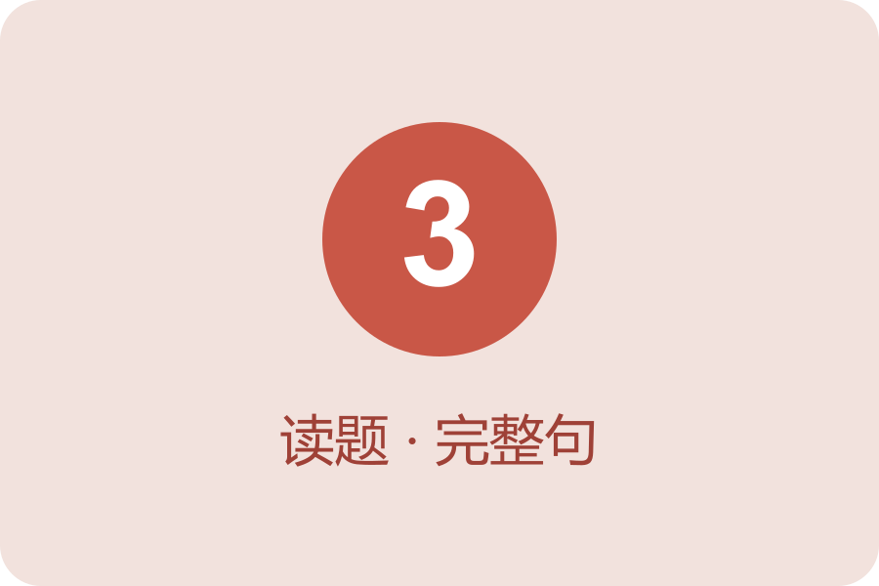
控制练习 Controlled Practice
读问题，用完整句回答。
这个杯子多少钱？
6.02元怎么说？
202.2元怎么说？
答：________________
答：________________
答：________________
HSK 1 · 第10课 | 08
Notes:
【课时定位】第1课时｜语言点一控制练习
【本页目标】学生能按句架完成三组问答。
【建议用时】5分钟；时间不足时保留学生产出与检查。
【教学顺序】独立准备→同桌问答→抽查。
【教师动作/话术】只给词头，不直接报答案。
【学生任务】读问题，用完整句回答。
【常见问题】只说词不说句→指问题中的句架→学生用完整句重答。
【答案/检查标准】1.这个杯子五块钱。；2.6.02元读作六块零两分。；3.202.2元读作二百零二块两毛。
【教材来源】教材印刷P.72（PDF第86页）；教师设计补充；依据本课课文、语言点与教材练习。

Slide 9
真实问答 Pair Task
两人交换信息，记录一条真实结果。
A问
B答
请问，________多少钱？
________块／元。
→
记录：记录商品和价格。
HSK 1 · 第10课 | 09
Notes:
【课时定位】第1课时｜课文一真实任务
【本页目标】学生能用课文一功能完成信息交换。
【建议用时】5分钟；时间不足时保留学生产出与检查。
【教学顺序】A问→B答→记录→换角色→汇报。
【教师动作/话术】先示范一轮，再要求离开课文看同伴说。
【学生任务】两人交换信息，记录一条真实结果。
【常见问题】提问与回答不对应→回指A问关键词→B重新回答并核对记录。
【答案/检查标准】提问可接受：请问，________多少钱？；回答可接受：________块／元。；记录要求：记录商品和价格。
【教材来源】教材印刷P.71（PDF第85页）；教师设计补充；依据本课课文、语言点与教材练习。

Slide 10
课文1｜出口条 Exit Ticket
写下三个答案，再读出一题。
独立完成
1. 杯子在哪儿？
________________________
2. 这些杯子多少钱一个？
________________________
3. 王一雪买哪个？
________________________
本课关键词：多少钱｜人民币｜形容词谓语句｜怎么样
HSK 1 · 第10课 | 10
Notes:
【课时定位】第1课时｜第一课时出口
【本页目标】检查课文一词语、听读和语言点。
【建议用时】5分钟；时间不足时保留学生产出与检查。
【教学顺序】独立写→同桌读→教师抽查。
【教师动作/话术】按三题快速抽查；错题要求当场重说。
【学生任务】写下三个答案，再读出一题。
【常见问题】只写不读或漏题→圈出未完成题→学生补写并读出一题。
【答案/检查标准】1.杯子在这边。；2.这些杯子五块钱一个。；3.王一雪买这个杯子。；开放题同义且含目标结构即可。
【教材来源】教材印刷P.71（PDF第85页）；教师设计补充；依据本课课文、语言点与教材练习。

Slide 11
快速复习 Retrieval
合上课本，回答三个复习问题。
课文一
课文一发生在哪儿？
用了哪个重点句型？
说出一条关键信息。
说场景
说句型
说信息
→
HSK 1 · 第10课 | 11
Notes:
【课时定位】第2课时｜第二课时检索
【本页目标】学生能无提示复现课文一重点。
【建议用时】3分钟；时间不足时保留学生产出与检查。
【教学顺序】独立回忆→同桌互检→口头复现。
【教师动作/话术】先等待5秒，不立即给词。
【学生任务】合上课本，回答三个复习问题。
【常见问题】立即翻书找答案→先等待5秒并给词头→学生口头复现后再核对。
【答案/检查标准】能说出课文一场景、一个句型和一条关键信息。
【教材来源】教材印刷P.73（PDF第87页）；教师设计补充；依据本课课文、语言点与教材练习。

Slide 12
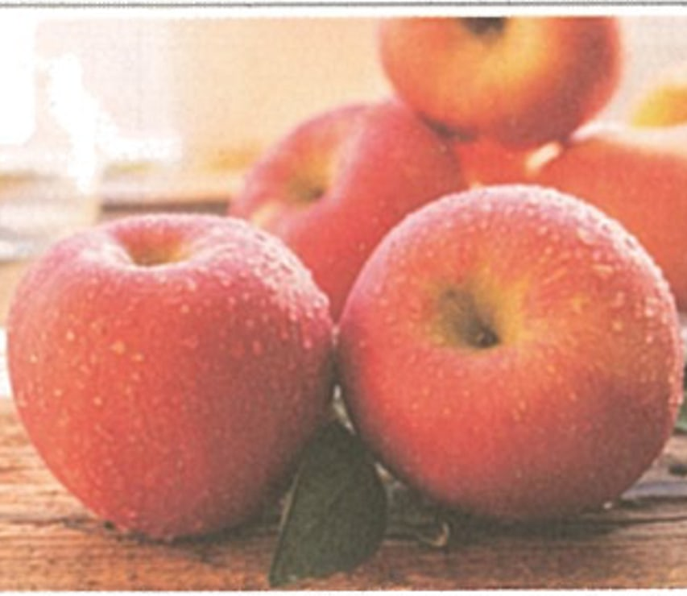
课文2｜核心词语 Key Words
跟读本组词语，再任选一个说短句。
zhèr
shuǐguǒ
这儿
水果
here
fruit
shǎo
少
few
读一读：这儿｜水果｜少
HSK 1 · 第10课 | 12
Notes:
【课时定位】第2课时｜课文二词语
【本页目标】学生能认读本组教材词语并在句中使用。
【建议用时】4分钟；时间不足时保留学生产出与检查。
【教学顺序】听教师读→带拼音跟读→选词→说短句。
【教师动作/话术】每词领读两遍；随后指汉字，请学生说一个短句。
【学生任务】跟读本组词语，再任选一个说短句。
【常见问题】声调不准或只读不说句→给首音和句头→学生重读并补成短句。
【答案/检查标准】这儿 zhèr；水果 shuǐguǒ；少 shǎo；检查读音，并用其中一词说完整短句。
【教材来源】教材印刷P.73（PDF第87页）。

Slide 13
课文2｜听力 Listening
听两遍，记录三项关键信息。
选择题
这儿的水果（ ）。
A 很少 B 真不少 C 真不多
1
选择题
苹果（ ）一斤。
A 三块 B 三块五 C 七块二
2
证据题
两斤多少钱：________________
3
HSK 1 · 第10课 | 13
Notes:
【课时定位】第2课时｜课文2听力
【本页目标】学生能听出三项关键信息，并用完整句核对。
【建议用时】4分钟；听两遍后立即同伴核对。
【教学顺序】看题预测→第一遍只听→停5秒→第二遍记录→同伴核对→完整句回答。
【教师动作/话术】教材音频10-3未嵌入。教师朗读两遍：第一遍自然语速完整朗读，全文后停5秒；第二遍逐句朗读，每句后停2秒。朗读稿：
场景：王一雪在市场买水果。
王一雪：这儿的水果真不少！
售货员：您想买什么？
王一雪：我想买两斤苹果。
售货员：苹果三块五一斤。这些七块二，七块钱吧。
王一雪：好的，这儿的苹果真便宜！
【学生任务】听两遍，记录三项关键信息。
【常见问题】只记零散词→重读对应关键句→补成完整答案。
【答案/检查标准】1.完整答案是“这儿的水果真不少。”；证据：“王一雪：这儿的水果真不少！”；2.完整答案是“苹果三块五一斤。”；证据：“售货员：苹果三块五一斤。这些七块二，七块钱吧。”；3.完整答案是“两斤苹果原价七块二，售货员收七块。”；教材要点：七块；原价七块二，售货员收七块；证据：“王一雪：我想买两斤苹果。；售货员：苹果三块五一斤。这些七块二，七块钱吧。”；可接受同义完整句，关键信息须一致。
【教材来源】教材印刷P.72（PDF第86页）、教材印刷P.73（PDF第87页），课文2；其中2题为教材选择题，1题为教师设计的课文证据题；实际音频状态：未嵌入，使用教师朗读。

Slide 14
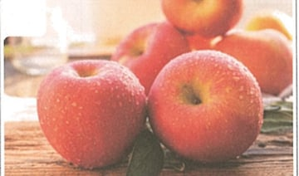
课文2｜跟读 Read Aloud
核对人物和顺序，再交换角色朗读。
王一雪
Zhèr de shuǐguǒ zhēn bù shǎo!
这儿的水果真不少！
售货员
Nín xiǎng mǎi shénme?
您想买什么？
王一雪
Wǒ xiǎng mǎi liǎng jīn píngguǒ.
我想买两斤苹果。
售货员
Píngguǒ sān kuài wǔ yì jīn. Zhèxiē qī kuài èr, qī kuài qián ba.
苹果三块五一斤。这些七块二，七块钱吧。
王一雪
Hǎo de, zhèr de píngguǒ zhēn piányi!
好的，这儿的苹果真便宜！
HSK 1 · 第10课 | 14
Notes:
【课时定位】第2课时｜课文二跟读
【本页目标】学生能按人物和顺序朗读课文二。
【建议用时】5分钟；时间不足时保留学生产出与检查。
【教学顺序】默读→跟读→分角色→替换。
【教师动作/话术】逐轮指人物；长句先分段读，再连起来读。
【学生任务】核对人物和顺序，再交换角色朗读。
【常见问题】人物或轮次混乱→指人物和顺序→学生从上一轮重新分角色朗读。
【答案/检查标准】按5轮原顺序分角色朗读；人物、轮次、汉字和拼音准确，不漏轮、不串角色。
【教材来源】教材印刷P.73（PDF第87页）。

Slide 15
课文2｜核心词语 Key Words
跟读本组词语，再任选一个说短句。
jīn
píngguǒ
斤
苹果
jin
apple
piányi
便宜
affordable
读一读：斤｜苹果｜便宜
HSK 1 · 第10课 | 15
Notes:
【课时定位】第2课时｜课文二词语复现
【本页目标】学生能认读本组教材词语并在句中使用。
【建议用时】5分钟；时间不足时保留学生产出与检查。
【教学顺序】听教师读→带拼音跟读→选词→说短句。
【教师动作/话术】每词领读两遍；随后指汉字，请学生说一个短句。
【学生任务】跟读本组词语，再任选一个说短句。
【常见问题】声调不准或只读不说句→给首音和句头→学生重读并补成短句。
【答案/检查标准】斤 jīn；苹果 píngguǒ；便宜 piányi；检查读音，并用其中一词说完整短句。
【教材来源】教材印刷P.73（PDF第87页）。

Slide 16
形容词谓语句 Grammar
读三组句型，再替换关键信息。
真 + 形容词
→
水果真不少！
不 + 形容词
→
我的房间不大。
形容词
→
那个苹果好吃。
形容词可以直接作谓语，前面可加程度副词或否定副词。
HSK 1 · 第10课 | 16
Notes:
【课时定位】第2课时｜语言点二
【本页目标】学生能使用形容词谓语句。
【建议用时】5分钟；时间不足时保留学生产出与检查。
【教学顺序】读形式→读例句→替换→对比。
【教师动作/话术】用手势标出固定位置，避免长篇术语解释。
【学生任务】读三组句型，再替换关键信息。
【常见问题】只背形式不会替换→标出固定位置、给一个新词→学生完成新句。
【答案/检查标准】形容词可以直接作谓语，前面可加程度副词或否定副词。
【教材来源】教材印刷P.74（PDF第88页）。

Slide 17
控制练习 Controlled Practice
读问题，用完整句回答。
这件衣服怎么样？
苹果怎么样？
这个菜怎么样？
答：________________
答：________________
答：________________
HSK 1 · 第10课 | 17
Notes:
【课时定位】第2课时｜语言点二控制练习
【本页目标】学生能用目标句式完成三组问答。
【建议用时】4分钟；时间不足时保留学生产出与检查。
【教学顺序】准备→问答→换角色→抽查。
【教师动作/话术】只用问题关键词追问，让学生自改。
【学生任务】读问题，用完整句回答。
【常见问题】只说词不说句→指问题中的句架→学生用完整句重答。
【答案/检查标准】1.这件衣服很好看，也不贵。；2.苹果真便宜。；3.这个菜不太好吃。
【教材来源】教材印刷P.74（PDF第88页）；教师设计补充；依据本课课文、语言点与教材练习。

Slide 18
真实问答 Pair Task
两人问答并记录两项真实信息。
A问
B答
这个／这件________多少钱？
怎么样？
________块／元；很／
真／不太________。
→
记录：记录一个价格和一个评价。
HSK 1 · 第10课 | 18
Notes:
【课时定位】第2课时｜问答
【本页目标】完成问答并准确记录。
【建议用时】5分钟。
【教学顺序】A问→B答→记录→换角色→汇报。
【教师动作/话术】检查提问和回答是否对应。
【学生任务】两人问答并记录两项真实信息。
【常见问题】问答不对应→回指问词→重答并改记录。
【答案/检查标准】提问可接受：这个／这件________多少钱？怎么样？；回答可接受：________块／元；很／真／不太________。；记录要求：记录一个价格和一个评价。
【教材来源】印P.73/PDF87；教师设计补充；依据本课课文、语言点与教材练习。

Slide 19
信息调查 Class Survey
采访3人，记录答案，再汇报一人。
商品
价格
怎么样
买不买
1. __________
________________
________________
________________
2. __________
________________
________________
________________
3. __________
________________
________________
________________
汇报：________是________块，
________，我买／不买。
HSK 1 · 第10课 | 19
Notes:
【课时定位】第2课时｜第二课时信息差
【本页目标】学生能采访3人并汇报一人。
【建议用时】5分钟；时间不足时保留学生产出与检查。
【教学顺序】独立写问题→采访→记录→汇报。
【教师动作/话术】要求走动采访；只核对语言，不替学生决定答案。
【学生任务】采访3人，记录答案，再汇报一人。
【常见问题】记录与同伴回答不一致→让同伴再说一次→学生当场改正记录。
【答案/检查标准】三行记录完整；汇报与记录一致。
【教材来源】教材印刷P.73（PDF第87页）；教师设计补充；依据本课课文、语言点与教材练习。

Slide 20
课文2｜出口条 Exit Ticket
写下三个答案，再读出一题。
独立完成
1. 这儿的水果（ ）。
A 很少 B 真不少 C 真不多
________________________
2. 水果真不少怎么说？
________________________
3. 用本课句型说一条真实信息。
________________________
本课关键词：多少钱｜人民币｜形容词谓语句｜怎么样
HSK 1 · 第10课 | 20
Notes:
【课时定位】第2课时｜第二课时出口
【本页目标】检查课文二词语、理解与语言点。
【建议用时】5分钟；时间不足时保留学生产出与检查。
【教学顺序】独立写→同桌读→教师抽查。
【教师动作/话术】抽查弱项并要求完整重说。
【学生任务】写下三个答案，再读出一题。
【常见问题】只写不读或漏题→圈出未完成题→学生补写并读出一题。
【答案/检查标准】1.这儿的水果真不少。；2.水果真不少！；3.这儿的苹果真便宜。；开放题同义且含目标结构即可。
【教材来源】教材印刷P.73（PDF第87页）；教师设计补充；依据本课课文、语言点与教材练习。

Slide 21
快速复习 Retrieval
说出两个旧句，再预测课文三。
课文一、二
用语言点一说一句。
用语言点二说一句。
预测课文三的场景。
复现两句
预测课文三
→
HSK 1 · 第10课 | 21
Notes:
【课时定位】第3课时｜第三课时检索
【本页目标】学生能复现前两课时并预测课文三。
【建议用时】3分钟；时间不足时保留学生产出与检查。
【教学顺序】回忆→同桌核对→看标题预测。
【教师动作/话术】先让学生说，再用关键词补足。
【学生任务】说出两个旧句，再预测课文三。
【常见问题】立即翻书找答案→先等待5秒并给词头→学生口头复现后再核对。
【答案/检查标准】至少说出两个旧句和一个合理预测。
【教材来源】教材印刷P.75（PDF第89页）；教师设计补充；依据本课课文、语言点与教材练习。

Slide 22
课文3｜核心词语 Key Words
跟读本组词语，再任选一个说短句。
shāngdiàn
yīfu
商店
衣服
shop
clothes
jiàn
yuán
件
元
piece
yuan
补充词：怎么样 zěnmeyàng
HSK 1 · 第10课 | 22
Notes:
【课时定位】第3课时｜课文三词语
【本页目标】学生能认读本组教材词语并在句中使用。
【建议用时】4分钟；时间不足时保留学生产出与检查。
【教学顺序】听教师读→带拼音跟读→选词→说短句。
【教师动作/话术】每词领读两遍；随后指汉字，请学生说一个短句。
【学生任务】跟读本组词语，再任选一个说短句。
【常见问题】声调不准或只读不说句→给首音和句头→学生重读并补成短句。
【答案/检查标准】商店 shāngdiàn；衣服 yīfu；件 jiàn；元 yuán；怎么样 zěnmeyàng；检查读音，并用其中一词说完整短句。
【教材来源】教材印刷P.75（PDF第89页）。

Slide 23
课文3｜听力 Listening
听两遍，记录三项关键信息。
选择题
这件衣服（ ）。
A 二十元 B 一百元 C 一百一十元
1
选择题
这件衣服（ ）。
A 太贵 B 很贵 C 不贵
2
证据题
小明能穿吗：________________
3
HSK 1 · 第10课 | 23
Notes:
【课时定位】第3课时｜课文3听力
【本页目标】学生能听出三项关键信息，并用完整句核对。
【建议用时】4分钟；听两遍后立即同伴核对。
【教学顺序】看题预测→第一遍只听→停5秒→第二遍记录→同伴核对→完整句回答。
【教师动作/话术】教材音频10-5未嵌入。教师朗读两遍：第一遍自然语速完整朗读，全文后停5秒；第二遍逐句朗读，每句后停2秒。朗读稿：
场景：刘明和王一雪在商场给孩子买衣服。
王一雪：这家商店衣服真多！这件一百元，怎么样？
刘明：好看，也不贵。
王一雪：小雪能穿，买一件吧。
刘明：好的。小明能穿吗？
王一雪：不能。这些是女孩子穿的衣服，男孩子的衣服在那儿。
刘明：好的。
【学生任务】听两遍，记录三项关键信息。
【常见问题】只记零散词→重读对应关键句→补成完整答案。
【答案/检查标准】1.完整答案是“这件衣服一百元。”；证据：“王一雪：这家商店衣服真多！这件一百元，怎么样？”；2.完整答案是“这件衣服不贵。”；证据：“王一雪：这家商店衣服真多！这件一百元，怎么样？；刘明：好看，也不贵。”；3.完整答案是“小明不能穿这件衣服。”；证据：“刘明：好的。小明能穿吗？；王一雪：不能。这些是女孩子穿的衣服，男孩子的衣服在那儿。”；可接受同义完整句，关键信息须一致。
【教材来源】教材印刷P.74（PDF第88页）、教材印刷P.75（PDF第89页），课文3；其中2题为教材选择题，1题为教师设计的课文证据题；实际音频状态：未嵌入，使用教师朗读。

Slide 24
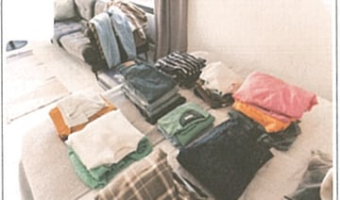
课文3｜跟读 Read Aloud
核对人物和顺序，再分角色朗读。
王一雪
Zhè jiā shāngdiàn yīfu zhēn duō! Zhè jiàn yìbǎi yuán, zěnmeyàng?
这家商店衣服真多！这件一百元，怎么样？
刘明
Hǎokàn, yě bú guì.
好看，也不贵。
王一雪
Xiǎoxuě néng chuān, mǎi yí jiàn ba.
小雪能穿，买一件吧。
刘明
Hǎo de. Xiǎomíng néng chuān ma?
好的。小明能穿吗？
王一雪
Bù néng. Zhèxiē shì nǚ háizi chuān de yīfu, nán háizi de yīfu zài nàr.
不能。这些是女孩子穿的衣服，男孩子的衣服在那儿。
刘明
Hǎo de.
好的。
HSK 1 · 第10课 | 24
Notes:
【课时定位】第3课时｜课文三跟读
【本页目标】学生能按六轮顺序朗读课文三。
【建议用时】5分钟；时间不足时保留学生产出与检查。
【教学顺序】默读→跟读→分角色→完整表演。
【教师动作/话术】长句先分段读，再连起来恢复自然语速。
【学生任务】核对人物和顺序，再分角色朗读。
【常见问题】人物或轮次混乱→指人物和顺序→学生从上一轮重新分角色朗读。
【答案/检查标准】按6轮原顺序分角色朗读；人物、轮次、汉字和拼音准确，不漏轮、不串角色。
【教材来源】教材印刷P.75（PDF第89页）。

Slide 25
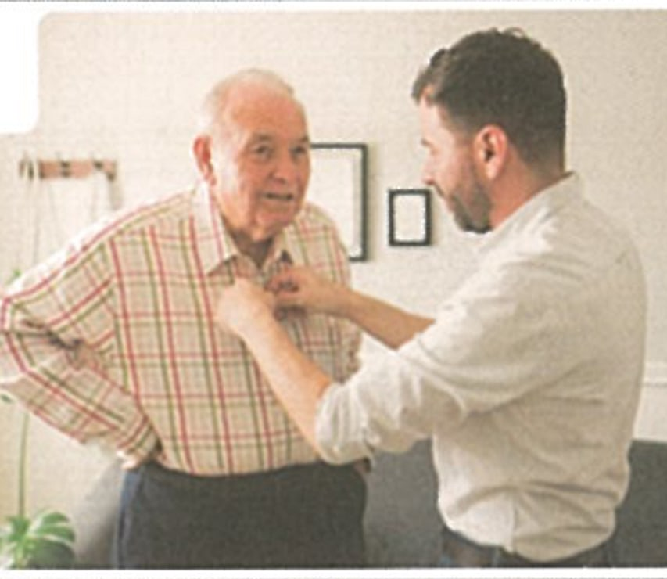
课文3｜核心词语 Key Words
跟读本组词语，再任选一个说短句。
guì
chuān
贵
穿
expensive
wear
nǚ
nán
女
男
female
male
补充词：那儿 nàr
HSK 1 · 第10课 | 25
Notes:
【课时定位】第3课时｜课文三词语复现
【本页目标】学生能认读本组教材词语并在句中使用。
【建议用时】5分钟；时间不足时保留学生产出与检查。
【教学顺序】听教师读→带拼音跟读→选词→说短句。
【教师动作/话术】每词领读两遍；随后指汉字，请学生说一个短句。
【学生任务】跟读本组词语，再任选一个说短句。
【常见问题】声调不准或只读不说句→给首音和句头→学生重读并补成短句。
【答案/检查标准】贵 guì；穿 chuān；女 nǚ；男 nán；那儿 nàr；检查读音，并用其中一词说完整短句。
【教材来源】教材印刷P.75（PDF第89页）。

Slide 26
疑问代词“怎么样” Grammar
读三组句型，再替换关键信息。
名词 + 怎么样
→
这个杯子怎么样？
评价商品
→
我很喜欢，也不贵。
评价食物
→
这个菜不太好吃。
“怎么样”用于征求意见或询问情况。
HSK 1 · 第10课 | 26
Notes:
【课时定位】第3课时｜语言点三
【本页目标】学生能使用疑问代词“怎么样”。
【建议用时】5分钟；时间不足时保留学生产出与检查。
【教学顺序】读形式→读例句→替换→对比。
【教师动作/话术】板书最短公式，马上让学生替换。
【学生任务】读三组句型，再替换关键信息。
【常见问题】只背形式不会替换→标出固定位置、给一个新词→学生完成新句。
【答案/检查标准】“怎么样”用于征求意见或询问情况。
【教材来源】教材印刷P.76（PDF第90页）。

Slide 27
综合填空 Review · Fill in the Blanks
独立填空，再读出完整句。
词语（可重复使用）：A 杯子 ｜ B 怎么样 ｜ C 多少 ｜ D 这些 ｜ E 块
1. 请问，这本书____钱？
2. 这个____不便宜，六十五____钱一个。
3. 售货员：____苹果您买一些吧。王一雪：好的，我买五个。
4. 安妮：这件衣服____？白家月：很好看。
HSK 1 · 第10课 | 27
Notes:
【课时定位】第3课时｜综合练习
【本页目标】学生能完成教材核心选词填空。
【建议用时】4分钟；时间不足时保留学生产出与检查。
【教学顺序】独立→同桌核对理由→全班读句。
【教师动作/话术】不先展示答案；要求说出词与位置的依据。
【学生任务】独立填空，再读出完整句。
【常见问题】只填词不读完整句→追问词义和位置→学生读全句并说明理由。
【答案/检查标准】1.请问，这本书多少钱？；2.这个杯子不便宜，六十五块钱一个。；3.售货员：这些苹果您买一些吧。王一雪：好的，我买五个。；4.安妮：这件衣服怎么样？白家月：很好看。
【教材来源】教材印刷P.76（PDF第90页）。

Slide 28
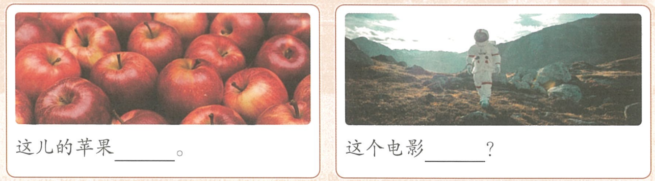
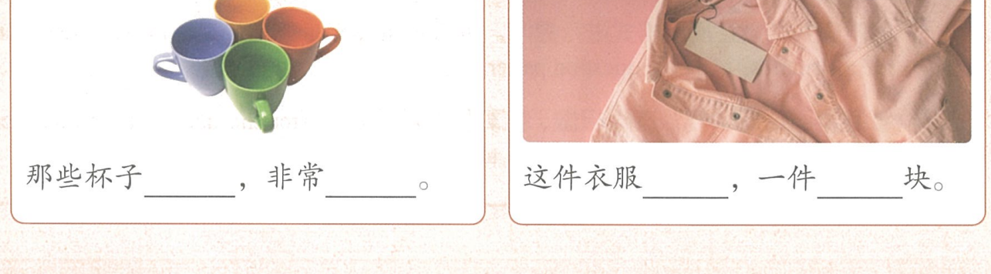
教材看图输出 Picture-based Output
看四幅教材图片，逐项补全并读出。
1. 这儿的苹果______。
2. 这个电影______？
3. 那些杯子______，非常______。
4. 这件衣服______，一件______块。
HSK 1 · 第10课 | 28
Notes:
【课时定位】第3课时｜提示词输出
【本页目标】学生能用教材四组看图句架完成表达。
【建议用时】5分钟；时间不足时保留学生产出与检查。
【教学顺序】读四组提示→独立准备→同桌互说→抽查。
【教师动作/话术】追问人物、地点、时间或完成情况，让句子完整。
【学生任务】看四幅教材图片，逐项补全并读出。
【常见问题】只念提示词→追问人物、地点或动作→学生补成完整句。
【答案/检查标准】1.这儿的苹果真便宜。；2.这个电影怎么样？；3.那些杯子很好看，非常便宜。；4.这件衣服很好看，一件一百块。
【教材来源】教材印刷P.77（PDF第91页）。

Slide 29
课堂活动与拓展 Activity & Extension
按三步完成活动，再说一条本课观察。
1
三人分成一名售货员和两名顾客。
2
顾客询价、评价并决定是否购买。
3
交换角色，再完成一轮购物对话。
任务材料与本课观察
人民币｜书面单位：元→角→分｜口语单位：块→毛→分
0.02元＝两分 liǎng fēn｜0.2元＝两毛 liǎng máo
3元＝三块 sān kuài｜3.2元＝三块二 sān kuài èr
6.02元＝六块零两分 liù kuài líng liǎng fēn｜202.2元＝二百零二块两毛 èrbǎi líng èr kuài liǎng máo
人民币单位是元、角、分，口语常说块、毛、分。购物对话中按实际钱数读出价格。
HSK 1 · 第10课 | 29
Notes:
【课时定位】第3课时｜活动
【本页目标】按材料完成活动并分享。
【建议用时】5分钟。
【教学顺序】读材料→完成→分享→核对。
【教师动作/话术】示范一轮；巡视后抽查个人产出。
【学生任务】按三步完成活动，再说一条本课观察。
【常见问题】漏步骤→回到当前步→个人重做。
【答案/检查标准】三人完成两轮购物对话并交换角色：顾客能询价、评价并决定购买或不买，售货员能用完整句回答价格；同时能说出人民币单位元、角、分及口语块、毛、分。
【教材来源】印P.72/PDF86、印P.77/PDF91；10-1为教材媒体入口；媒体文件未随PDF提供，课件未嵌入

Slide 30
本课出口条 Lesson Exit Ticket
写下三个答案，再读出一题。
写一写，说一说
1. 那件衣服王一雪想买几件？
________________________
2. 男孩子的衣服在哪儿？
________________________
3. 读出6.02元。
________________________
本课关键词：多少钱｜人民币｜形容词谓语句｜怎么样
HSK 1 · 第10课 | 30
Notes:
【课时定位】第3课时｜全课出口与小结
【本页目标】学生能回答课文三理解题并展示一项本课能力。
【建议用时】5分钟；时间不足时保留学生产出与检查。
【教学顺序】独立写→两人互读→教师抽查→自评。
【教师动作/话术】按三项目标逐项核对，不以齐读代替个人产出。
【学生任务】写下三个答案，再读出一题。
【常见问题】只写不读或漏题→圈出未完成题→学生补写并读出一题。
【答案/检查标准】1.王一雪想买一件。；2.男孩子的衣服在那儿。；3.6.02元读作六块零两分。；开放题同义且含目标结构即可。
【教材来源】教材印刷P.75（PDF第89页）；本页为教师设计的形成性出口题，依据本课目标与教材练习。

